Slide 1




PHÒNG GIÁO DỤC VÀ ĐÀO TẠO HUYỆN AN LÃO
TRƯỜNG TIỂU HỌC THỊ TRẤN
Chào mừng quý thầy cô về dự giờ, thăm lớp
MÔN: TIẾNG VIỆT LỚP 2
ÔN TẬP GIỮA HỌC KÌ I (Tiết 9)
Người thực hiện : Phan Thị Thanh Thủy

Slide 2


ÔN TẬP GIỮA HỌC KÌ I
TIẾT 9

Slide 3
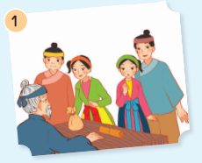
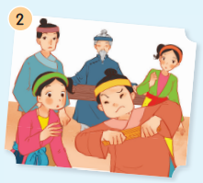
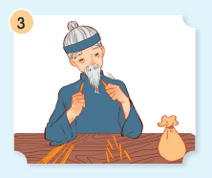
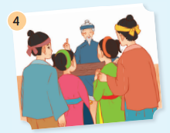
Đọc câu chuyện sau:
13
CÂU CHUYỆN BÓ ĐŨA
Ngày xưa, ở một gia đình kia, có hai anh em. Lúc nhỏ, anh em rất hoà thuận. Khi lớn lên, anh có vợ, em có chồng. Tuy mỗi người một nhà nhưng vẫn hay va chạm.
1
Thấy các con không yêu thương nhau, người cha rất buồn phiền. Một hôm, ông đặt một bó đũa và túi tiền lên mặt bàn rồi gọi các con lại và bảo:
- Ai bẻ gãy được bó đũa này thì cha thưởng cho túi tiền.
2
Bốn người con lần lượt bẻ bó đũa. Ai cũng cố hết sức mà không sao bẻ gãy được.
Người cha bèn cởi bó đũa ra, rồi thong thả bẻ gãy từng chiếc một cách dễ dàng. Thấy vậy, bốn người con nói:
- Thưa cha, lấy từng chiếc mà bẻ thì có khó gì!
3
Người cha liền bảo:
- Đúng. Như thế là các con đều thấy rằng chia lẻ ra thì yếu, hợp lại thì mạnh. Vậy các con phải biết yêu thương, đùm bọc lẫn nhau. Có đoàn kết thì mới có sức mạnh.
(Theo Ngụ ngôn Việt Nam)
4
Notes:
Click vào số để quay về

Slide 4
THẢO LUẬN NHÓM ĐÔI ( 4 phút )
a. Khi lớn lên, tình cảm giữa anh và em như thế nào?
b. Người cha nghĩ ra cách gì để khuyên bảo các con?
c. Vì sao bốn người con không bẻ gãy được bó đũa?
d. Người cha bẻ gãy bó đũa bằng cách nào?
e. Người cha muốn khuyên các con điều gì?
HẾT GIỜ

Slide 5
Rung chuông vàng

Slide 6
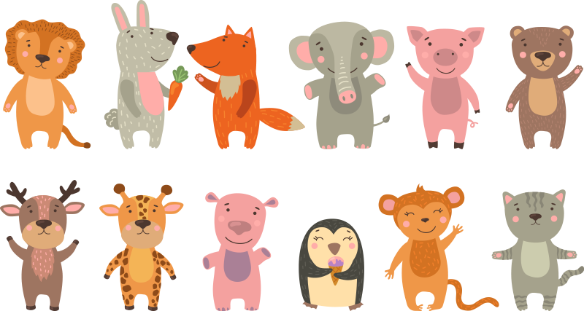


Câu 1: Khi lớn lên, tình cảm giữa anh và em như thế nào?
A.hoà thuận
B.không thay đổi
C.không hoà thuận
Notes:
Click vào con vật để ra đáp án

Slide 7
Câu 2: Người cha nghĩ ra cách gì để khuyên bảo các con?
A. Thử thách các con vật tay.
B. Thử thách các con bằng việc bẻ bó đũa.
C. Chia tài sản cho các con.
Notes:
Click vào con vật để ra đáp án

Slide 8
Câu 3: Vì sao bốn người con không bẻ gãy được bó đũa?
A. Vì họ chưa cố hết sức.
B. Vì họ cầm cả bó đũa để bẻ.
Notes:
Click vào con vật để ra đáp án

Slide 9
Câu 4: Người cha bẻ gãy bó đũa bằng cách nào?
A. Người cha cởi bó đũa ra và bẻ từng chiếc một.
B. Người cha cầm cả bó đũa để bẻ.
Notes:
Click vào con vật để ra đáp án

Slide 10
Câu 5: Người cha muốn khuyên các con điều gì?
Người cha muốn khuyên các con phải biết đoàn kết, yêu thương nhau.
Người cha muốn khuyên các con phải biết đoàn kết, yêu thương nhau.
Notes:
Click vào con vật để ra đáp án

Slide 11
g. Tìm từ ngữ ở cột A phù hợp với nghĩa của nó ở cột B.
A
B
buồn và lo nghĩ, không yên lòng
hoà thuận
êm ấm, không có xích mích
yêu thương
có tình cảm gắn bó tha thiết, quan tâm, chăm sóc hết lòng.
buồn phiền
Notes:
Click vào con vật để ra đáp án

Slide 12
g. Tìm từ ngữ ở cột A phù hợp với nghĩa của nó ở cột B.
A
B
buồn và lo nghĩ, không yên lòng
hoà thuận
êm ấm, không có xích mích
yêu thương
có tình cảm gắn bó tha thiết, quan tâm, chăm sóc hết lòng.
buồn phiền
Notes:
Click vào con vật để ra đáp án

Slide 13
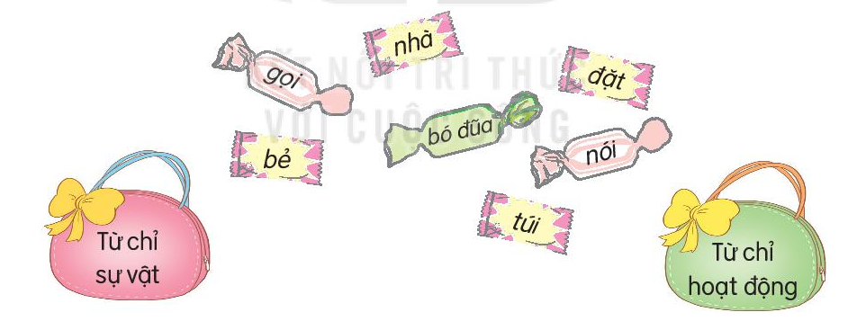
h. Xếp các từ ngữ dưới đây vào nhóm thích hợp.

Slide 15

CỦNG CỐ KIẾN THỨC

